Slide 1
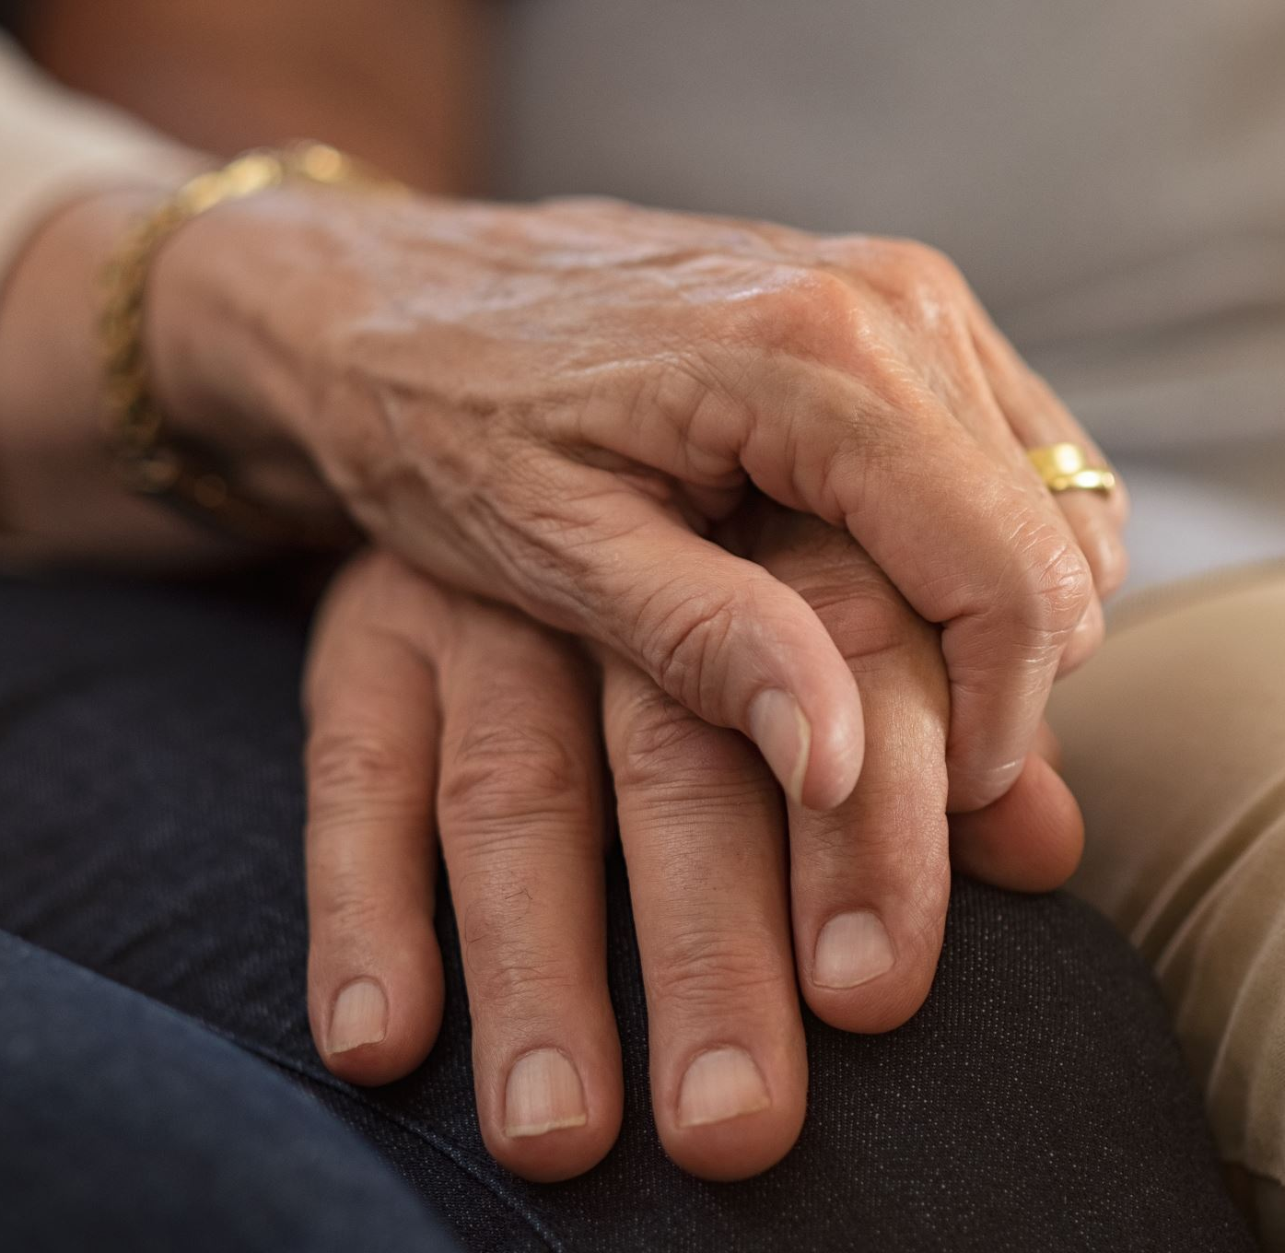
Necessidade de Fortalecimento das Instituições de Longa Permanência para Idosos
Karla Giacomin, PhD
CIDOSO, 16 de novembro de 2022

Slide 2
Mortes por Covid-19
689.000 vidas perdidas
Criação da Frente Nacional de
Fortalecimento à ILPI
122

Slide 3
Até quando as ILPI permanecerão invisíveis para o poder público?

Slide 4
Década do Envelhecimento Saudável
Enfrentar o Idadismo
Construir cidades amigáveis
Promover cuidados integrados saúde e assistência social
Garantir Cuidados de Longa Duração

Slide 5
Cuidados de longa duração - Definição
Cuidados continuados ou serviços que as pessoas mais velhas precisam para ajudá-las a realizar cuidados pessoais e tarefas domésticas, bem como para manter relações sociais.

Slide 6
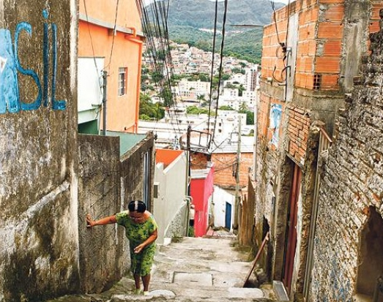
Qual é o sistema de cuidados vigente no Brasil?

Slide 7
Cenário atual
No Brasil, inexiste uma política nacional de CLD e a expressão prática mais clara desta lacuna é a oferta reduzida e heterogênea de ILPI.
Muito desconhecimento e preconceito acerca das ILPI
Ausência do Estado como regulador e impulsionador da qualidade de CLD

Slide 9
47,6% dos adultos e idosos brasileiros com 1 ou + DCNT
14% dos idosos com alguma incapacidade
= 5 milhões de idosos
PNS, 2019
Oferta:
O país desconhece: quantas são, onde estão, qual a natureza jurídica, os serviços e atividades ofertados e quanto custa este cuidado em ILPI.

Slide 10
Cenário atual
Brasil | Instituições de Longa Permanência para Idosos
 | Censo IPEA 2008-2010 | Censo SUAS 2019 | Censo FN-ILPI 2021
Filantrópicas | 65,2% | 89,1% | 25,4%
Privadas $ | 28,2% | - | 74,6%
Públicas | 6,6% | 10,9% | ?
Total | 3.548 | 1.784 | 7.029
-23 %
+146%
GIACOMIN, 2022

Slide 11
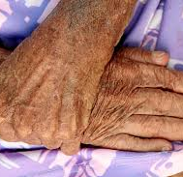
Até agora, o Estado brasileiro
Não participa do cuidado da população idosa e descumpre seu dever constitucional
Restringe-se ao abrigamento de poucas pessoas idosas pobres, mas usa de suas aposentadorias e pensões
Fiscaliza com caráter punitivo, ao invés de ser educativo
Ministério Público atua ainda de modo incipiente na cobrança de participação do ente público junto à ILPI

Slide 12
Até agora, o Estado brasileiro
Oferece muito menos vagas que o necessário, o que gera internações sociais e mortes de pessoas idosas aguardando vagas
Não estabelece nenhum tipo de financiamento tri-partite para uma política que é de interesse de todos os entes federados
Não apoia ILPI privadas com e sem fins econômicos
Não apoia a família cuidadora

Slide 13
Evolução da oferta de ILPI do SUAS X ILPI privada nos próximos 30 anos
Fonte: GIACOMIN, 2022.

Slide 14
Para o Estado cumprir com sua parte no dever constitucional
Não basta ampliar a oferta de vagas em ILPI filantrópicas, é preciso apoiar quem faz - as ILPI privadas com e sem fins econômicos por meio do(a):
SUS, que deve cuidar da saúde das pessoas idosas institucionalizadas.
SUAS que, à semelhança do SUS via ANS, deve regular este sistema privado de oferta de vagas institucionais para zelar pela qualidade do cuidado ofertado.
Oferta de equipamentos sociossanitários previstos nas políticas de saúde e de assistência social, de modo que a ILPI possa dialogar com essas modalidades e os potenciais residentes transitar entre esses espaços.

Slide 15
É urgente!
Criar um cadastro nacional com dados oficiais, municipais, regionais e nacionais sobre ILPI, a população assistida e os recursos disponíveis.
Incluir a Política Nacional de Cuidados no plano do próximo governo
Retomar o GT desta política na próxima CIDOSO.
Implementar uma política intersetorial de cuidados continuados universal, eficiente, proativa e que conte com o efetivo investimento do Estado brasileiro, nos três níveis de governo, garantirá o incentivo, a implementação e o custeio de cuidados domiciliares, comunitários e institucionais para todos os cidadãos.

Slide 16
Compreensão
A questão dos cuidados de longa duração ultrapassa os limites de uma política, seja da saúde ou da assistência social.
Essa questão é de todos nós e de como devem ser tratadas as pessoas que precisam de cuidados, que a família não pode ou não consegue oferecer.

Slide 17
Obrigada!
Site: www.frente-ilpi.com.br
E-mail: contato@frente-ilpi.com.br
Redes Sociais / Canais
@frentenacional.ilpi
@frentenacional.ilpi
www.youtube.com/frentenacionalilpi

